Slide 1
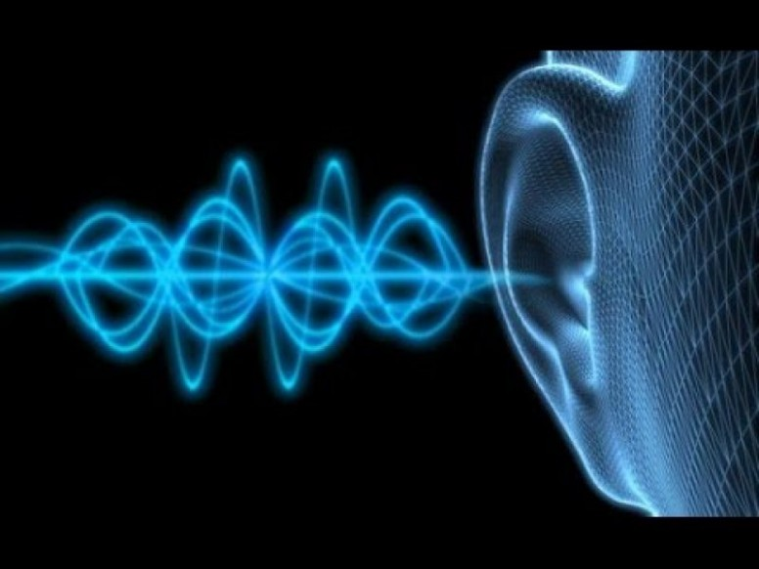
Computationeel denken Hoorcollege 8
Vincent Naessens
Notes:
Asserts niet kennen. Wordt gebruikt om te debuhhen.

Slide 2
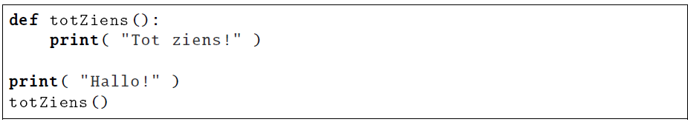
Functies
Een Python functie
nul of meerdere input argumenten → parameters
Geeft een output waarde terug → return value
Toepassingen
Wetenschappers gebruiken wiskundige functies om formules te berekenen
Programmeurs gebruiken functies om modulaire programma’s te bouwen
functie
hoofdprogramma

Slide 3

Functies
Ingebouwde functies in Python (~ ev. via math library)
len()
randint()
abs()
Functies gedefinieerd door de gebruiker
Je kan er zelf schrijven!
Geïmporteerde Software bibliotheken
https://numpy.org/ (numpy)
https://www.scipy.org/ (scipy)
Je kan deze van het Internet plukken

Slide 4


IPython.display.Audio
(afspelen van een wave aan 44100 samples per seconde)
Wave is ook een lijst
44100 = 1 seconde
88200 = 2 seconden
Notes:
Lib Ipythondisplay imp Aufio metho

Slide 5
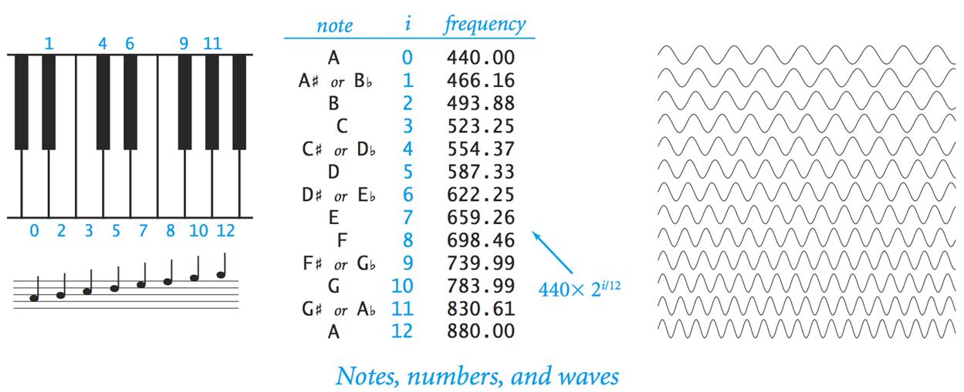
Spoedcursus Geluid
Geluid = ontvangst van vibraties door onze trommelvliezen
Standaard toonhoogte → sinusgolf op 440 Hz (440A)
Andere noten → 12 noten op een chromatische schaal
Notes:
Digitale signaalverwerking → digital signal processing
Concert A is een noot met sinusgolf die oscilleert op een frequentie van 440 keer per seconde
Halveren van frequentie → 1 octaaf lager
Vb. 110hz is 2 octaven lager dan concert A
Verdubbelen van frequentie → 1 octaaf hoger
(frequency range of human hearing [20hz, 20000hz]
Altijd 12 noten op een chromatische schaal
2^1/12 ~ 1.06
Kruisen en mollen
(stijgend → kruisen; dalend → mollen)

Slide 6
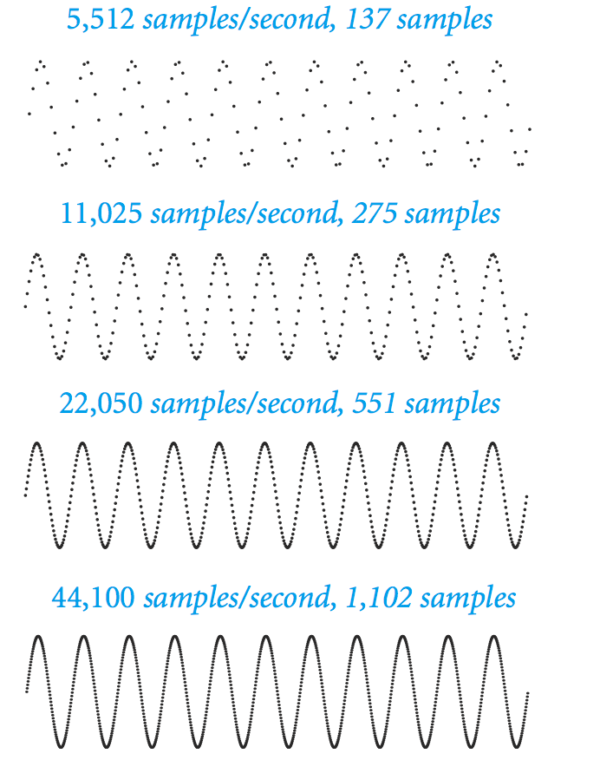
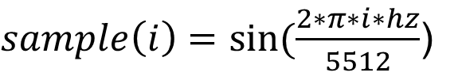
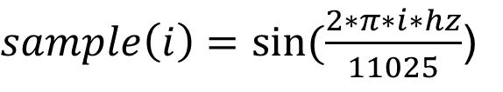
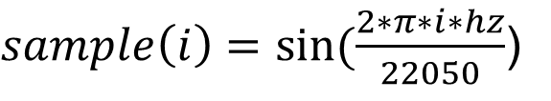
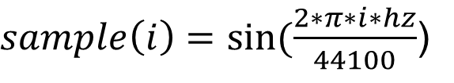
Digitale Audio → Sampling
$sample\left(i\right)=sin⁡(\frac{2∗π∗i∗hz}{5512}$)
$sample\left(i\right)=sin⁡(\frac{2∗π∗i∗hz}{11025}$)
$sample\left(i\right)=sin⁡(\frac{2∗π∗i∗hz}{22050}$)
$sample\left(i\right)=sin⁡(\frac{2∗π∗i∗hz}{44100}$)
Notes:
Veel gebruikt voor digitale muziek: 44100 samples per seconde
Ongeveer 100 samples per sinus golf voor concert A (i.e. 440A)
play() method plays music with sample rate: 44100 samples/second

Slide 7
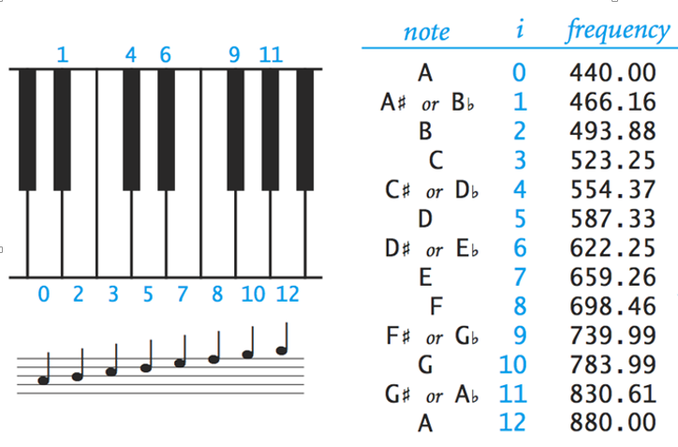
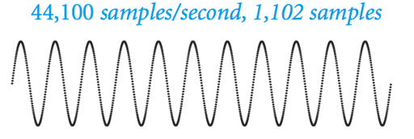
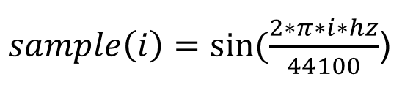

Versie 1:
Versie 2:
Versie 3:
een toon
samplen
en
afspelen
noten
omzetten
in
tonen
rijkere
harmonie
bereiken

Slide 8
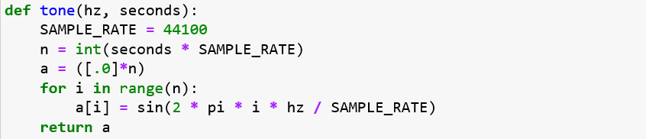
Versie 1:
een toon
samplen
en
afspelen
Notes:
A: initialeren op nul,nul. Neem wel

Slide 9
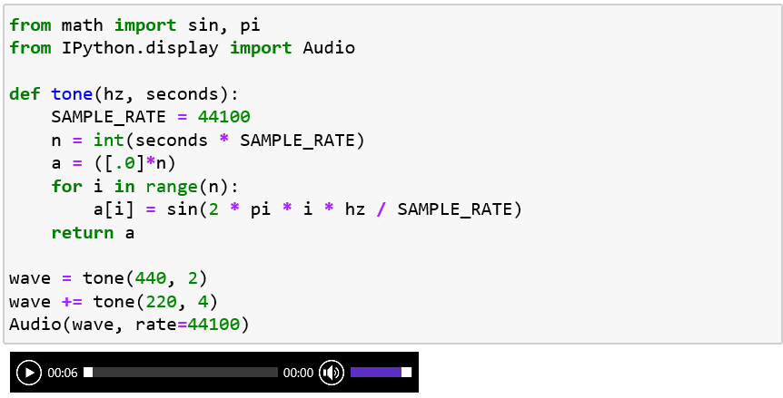
Notes:
+= wordt aan wave gePLAKT

Slide 10



Versie 2:
noten
omzetten
in
tonen

Slide 11
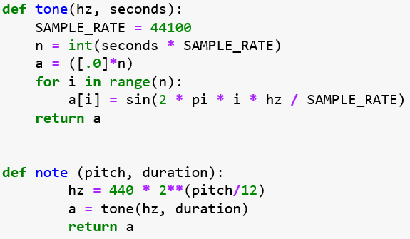
Versie 2:
noten
omzetten
in
tonen

Slide 12
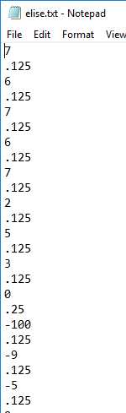

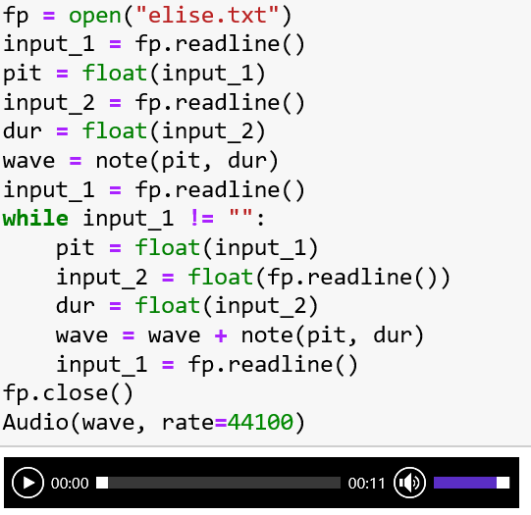

Slide 13
Versie 3:
rijkere
harmonie
bereiken
440A met harmonie: rijkere geluiden bekomen door toevoegen van tonen 1 octaaf boven of onder 440A
440 Hz → 440A (voor 50% meetellen)
880 Hz → 1 octaaf hoger (voor 25% meetellen)
220 Hz → 1 octaaf lager (voor 25% meetellen)

Slide 14
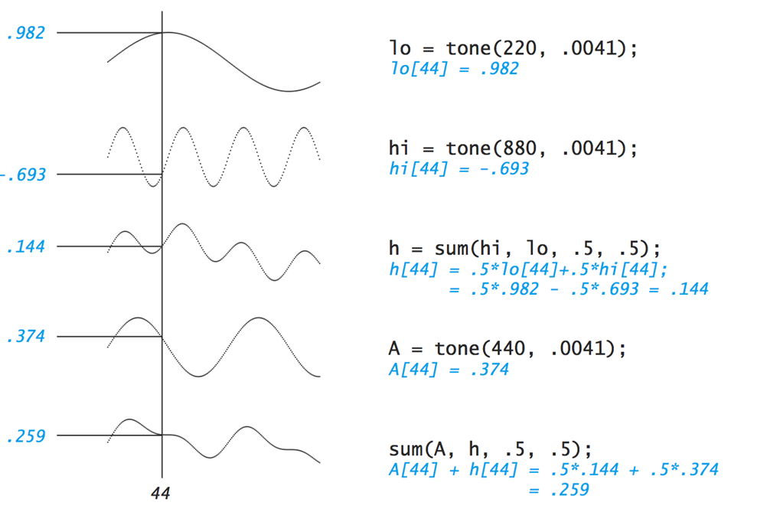

Slide 15
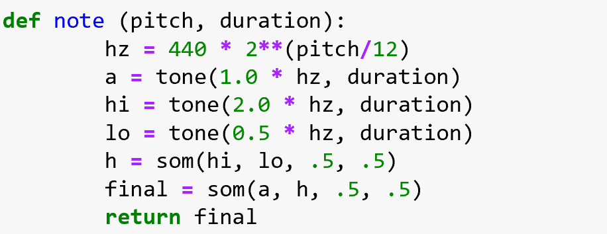
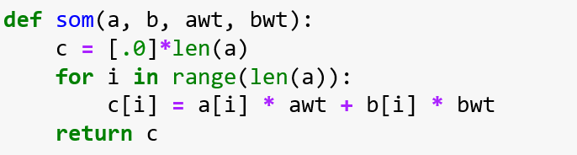

Slide 16
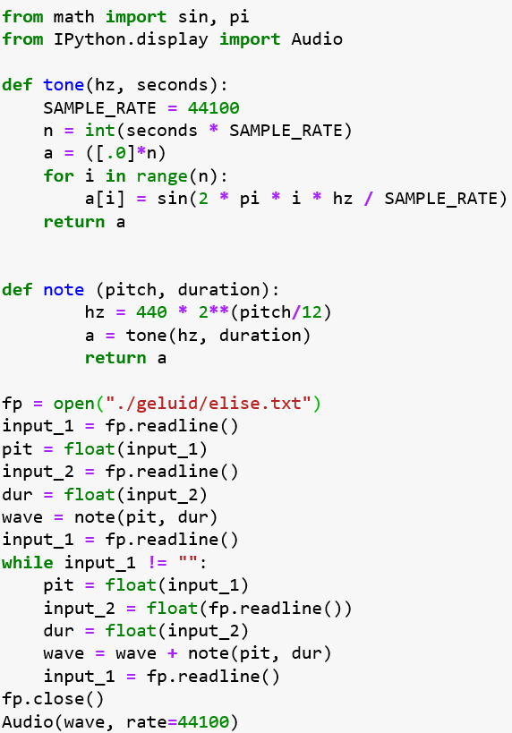

Slide 17
Functies
Ingebouwde functies in Python (~ ev. via math library)
len()
randint()
abs()
Functies gedefinieerd door de gebruiker
Je kan er zelf schrijven!
Geïmporteerde Software bibliotheken
https://numpy.org/ (numpy)
https://python-pillow.org/ (pillow)
Je kan deze van het Internet plukken

Slide 18


NumPy en Pillow
https://numpy.org/
python -m pip install --upgrade pip
python -m pip install numpy
https://numpy.org/devdocs/user/quickstart.html
https://python-pillow.org/
python -m pip install --upgrade Pillow
https://pillow.readthedocs.io/en/stable/installation.html

Slide 19
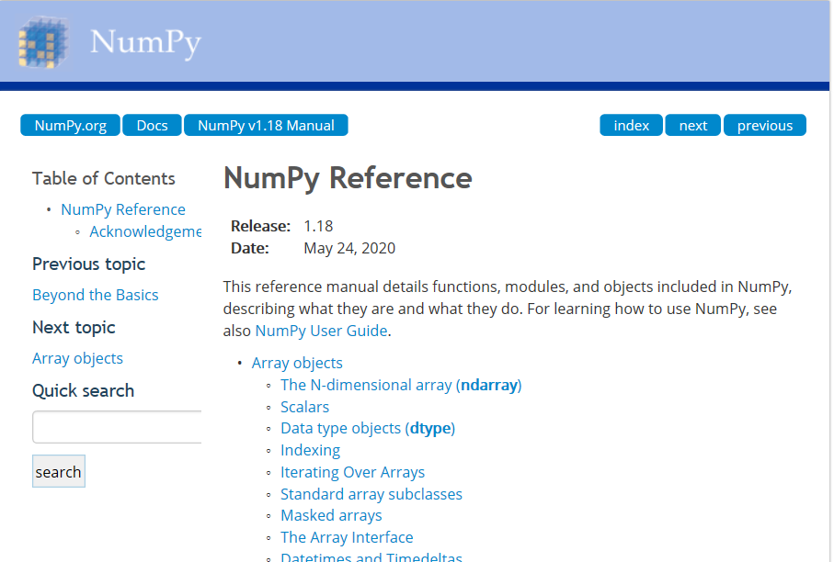

Slide 20

De N-dimensionale array (ndarray)
Een ndarray is een multidimensionale container met items van hetzelfde type.
De dimensies van een ndarray worden gedefinieerd door zijn shape. Dat is een tuple van N niet-negatieve gehele getallen.
Toegang tot de inhoud kan door het indexeren of snijden van de container

Slide 21
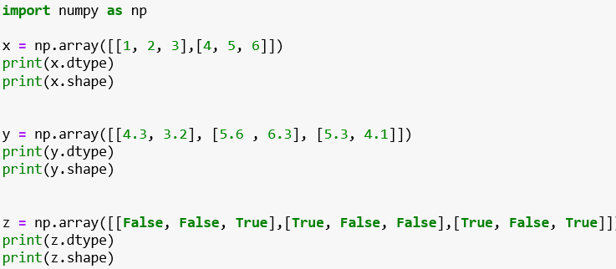

De N-dimensionale array (ndarray)
Construeren van een array
Notes:
Np = numpy
1: 2 rijen, 3 kolom.
Kan niet mixen. 1 type per array

Slide 22
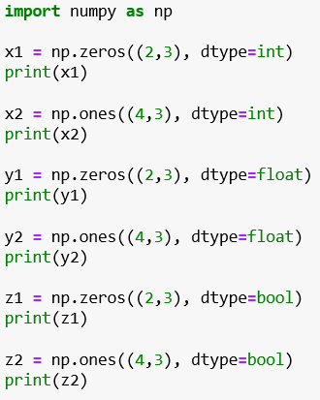

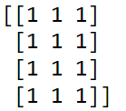




De N-dimensionale array (ndarray)
Construeren van een lege ndarray
x1
x2
y1
y2
z1
z2
https://numpy.org/doc/stable/reference/routines.array-creation.html#routines-array-creation
Notes:
np. Zeros = initialiseer een array 2 op 3
np.ones = 1tjes

Slide 23
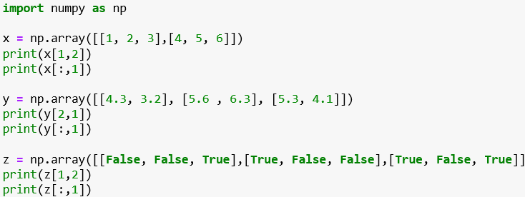
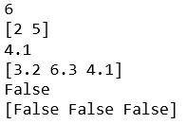
De N-dimensionale array (ndarray)
Indexeren en slicen van een ndarray
Notes:
:,1 Van elke rij print ik kolom 1 af.
1;2 Van de eerste rij print ik kolom 2 af.

Slide 24
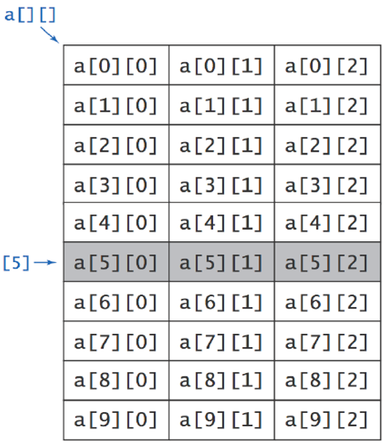
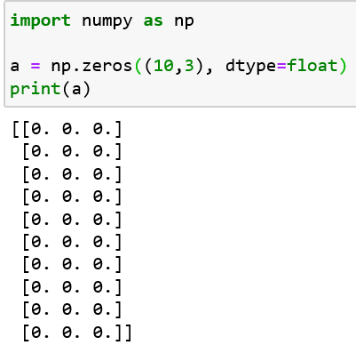
Creatie van 2D matrices

Slide 25
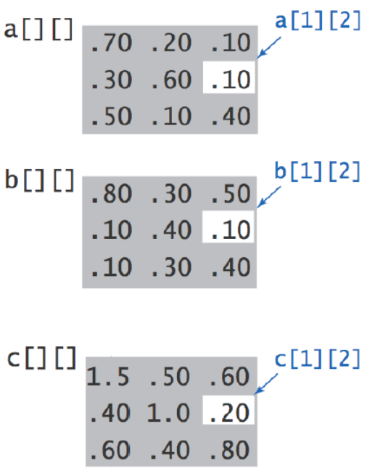
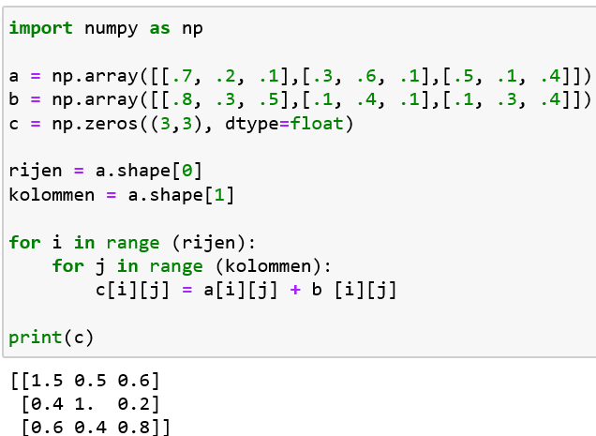
Optellen van 2D matrices
Notes:
Voor elke rij gaan we kolom overlopen.
3d is dan nog een dimensie

Slide 26
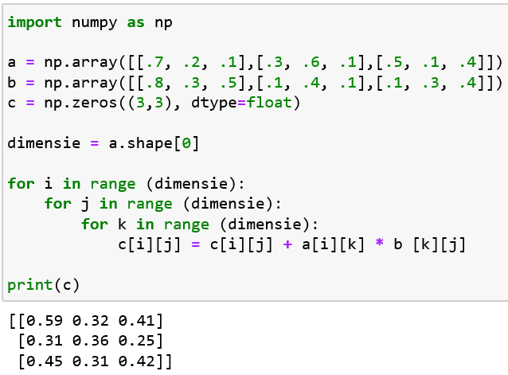
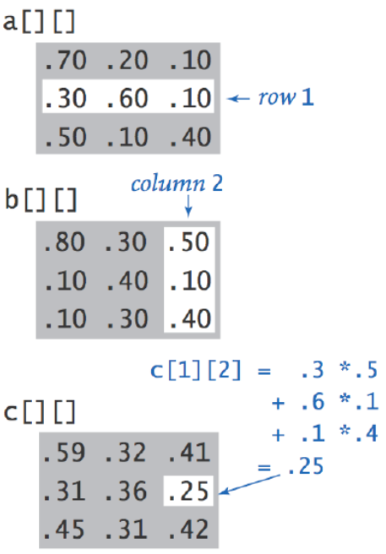
Vermenigvuldigen van 2D matrices

Slide 27
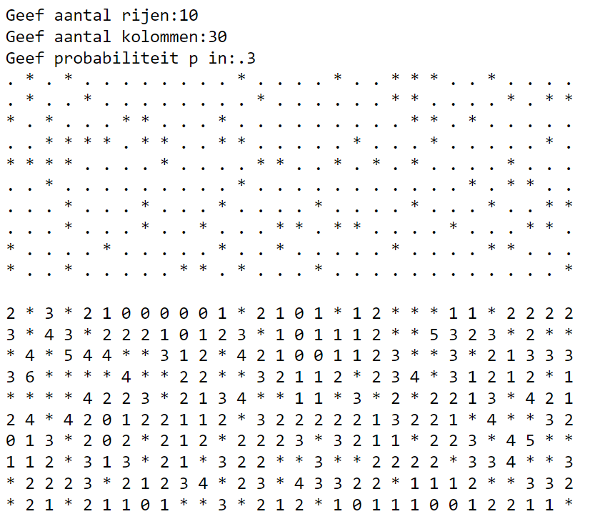
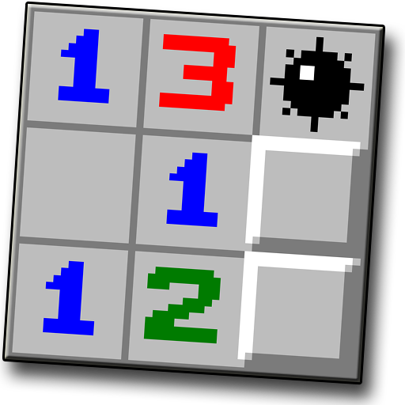

Slide 28


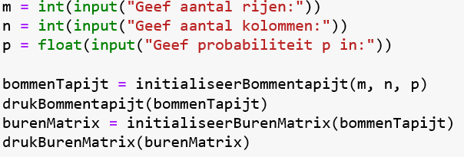
MineSweeper
Notes:
Bekijken
!!!!

Slide 29
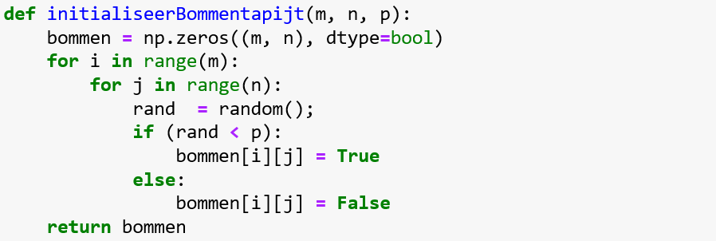
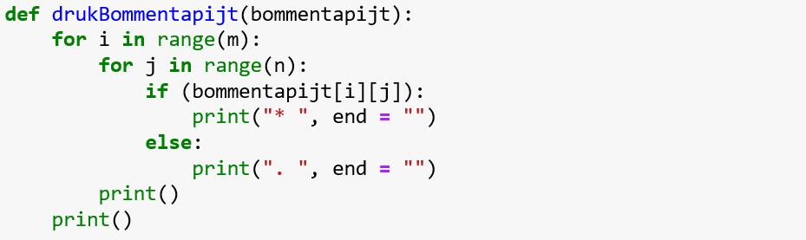
Notes:
End = “” Zet geen enter
Print() Enter

Slide 30
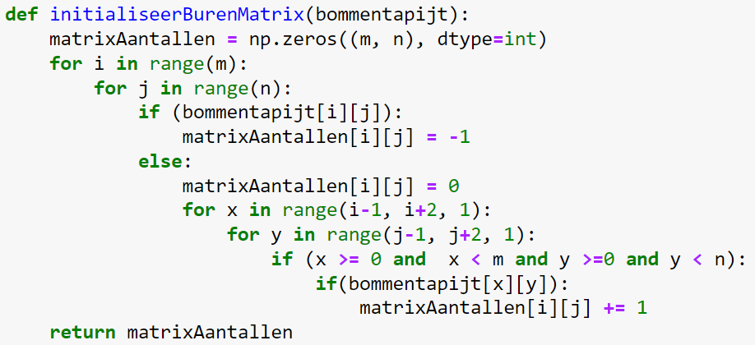
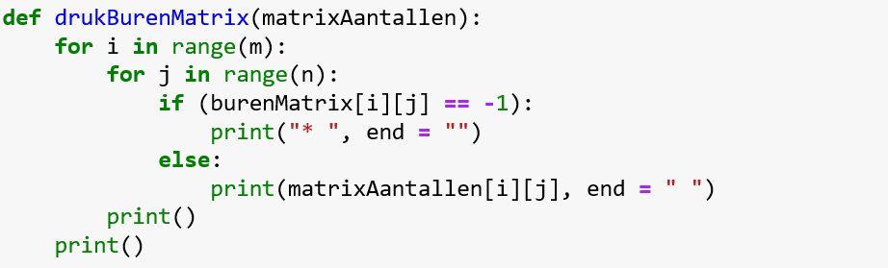
Notes:
Intern matrix bijhouden. Sterretje is geen type
Waarde -1 ipv sterretje.
Van i-1 tot i+1 en j-1 en j+1 overlopen. Wanneer een bom: optellen.

